Slide 1
西安高新科技职业学院
诊改工作汇报
2019.12

Slide 2
一
总体情况
目 录
二
组织与实施
三
问题与改进

Slide 3
一、总体情况
西安高新科技职业学院是2002年经陕西省人民政府批准，国家教育部备案的一所全日制统招民办普通高职院校。2007年，学院通过了教育部高职高专人才培养水平评估，2014年学院通过了省巡视诊断工作，学院的质量体系的建立和完善具备了一定的条件。

Slide 4
工作方针：需求导向、自我保证，多元诊断、重在改进
建设目标：特色鲜明、省内一流、国内知名
中心：保证人才培养质量
1
2
3
4
需求导向
自我保证
多元诊断
重在改进

Slide 5
学院自开展诊改以来主要经历了以下四个阶段
第一阶段：学习文件、领悟精神，制定方案，启动诊改
第二阶段：完善方案，明确责任主体，开展诊改试点
第三阶段：明确诊改路径，构建“两链”，建立诊改“螺旋”，全面实施诊改
第四阶段：不断总结诊改经验，完善内部质量保证体系，促进诊改工作常态化

Slide 6
二、组织实施
（一）健全机构
1.成立学院质量保证工作委员会，总体负责学院诊改工作。
由院长、党委书记担任主任，各主管院领导担任成员；负责学院层面质量保证政策，全面协调质量保证各项工作的开展；负责对诊改工作中发现的问题进行研究决策，提出诊改意见，审定诊改方案；组织协调有关部门在质量保证体系运行过程中的关系。
2.赋予评建办新的工作职能
负责统筹协调全院诊改运行工作。负责制定内部质量保证体系工作实施方案，修订完善质量管理制度，协调全院诊改运行工作，检查和监督质量改进落实情况，推进全院诊改工作扎实、有效地开展。

Slide 7
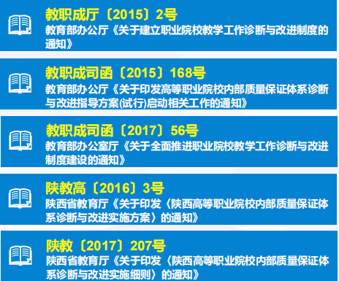
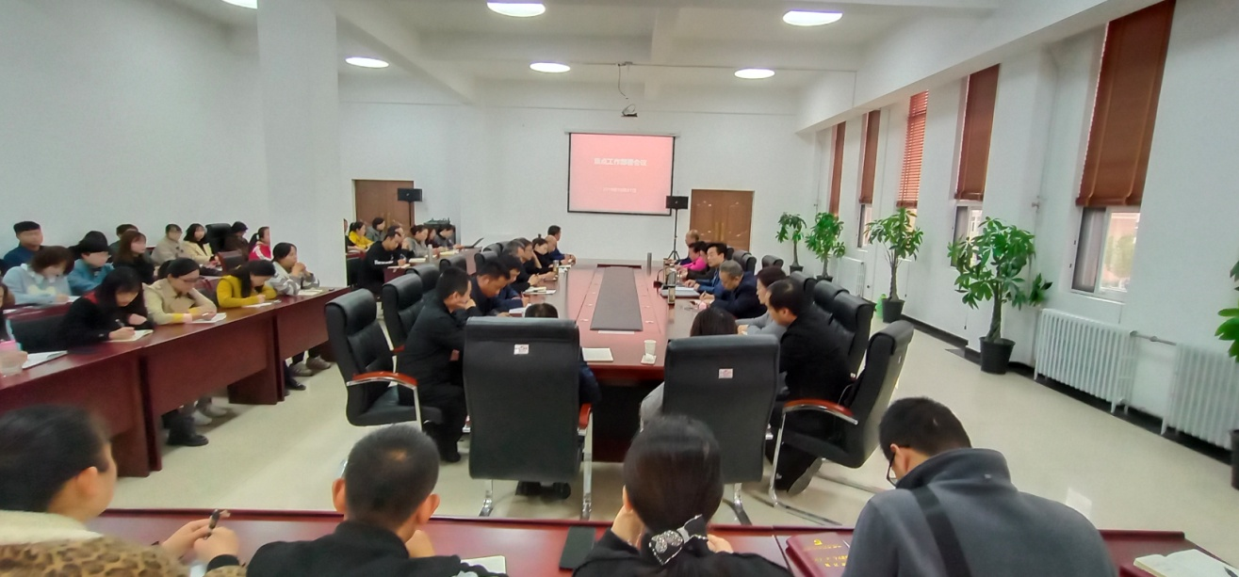
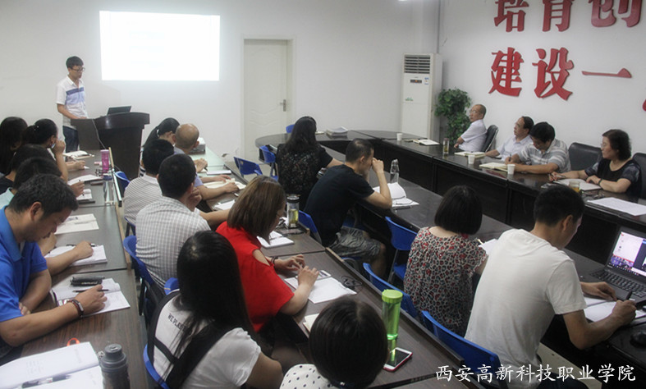
（二）培训学习
1.学习文件、领会精神

Slide 8
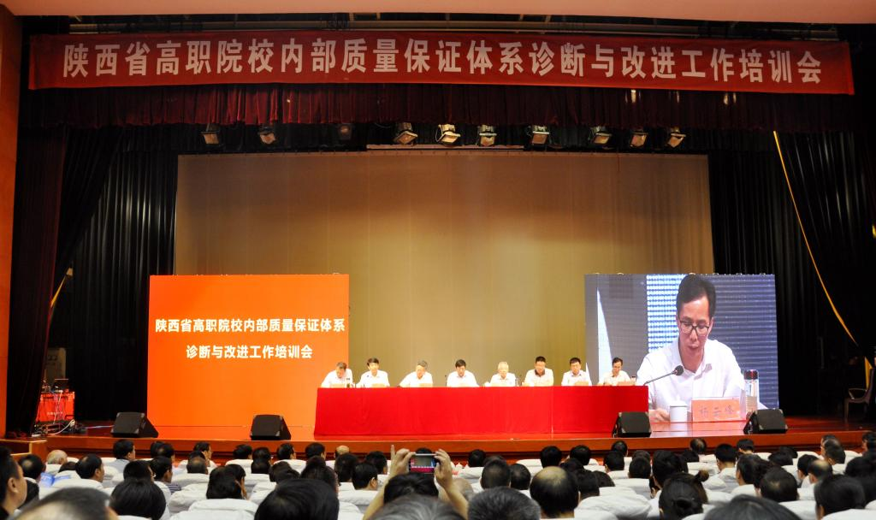
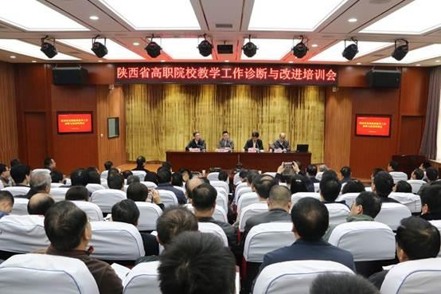
2.学习提升
学院先后组织各部门负责人及教师40余人次，参加省内各类诊改工作培训会，学习省内各高职院校优秀经验

Slide 9
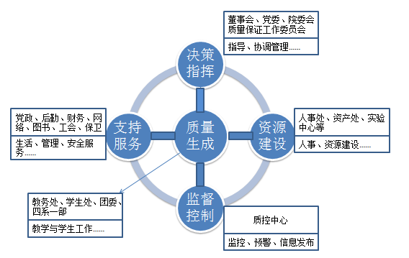
（三）搭建框架
建立董事会领导下的，职能部门各负其职，以质量生成为核心，全员参与的内部质量保证组织体系

Slide 10
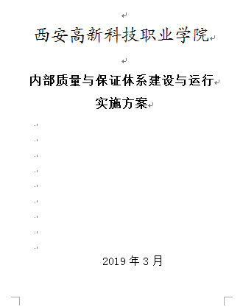
（四）编制方案
2017年根据省教育厅要求，学院起草了《内部质量保证体系建设规划》和 《内
部质量保证体系建设与运行实施方案》，方案2019年获得省教育厅审核通过。

Slide 11
（五）健全体系
“五横” 层面
“五横” 层面打造两链
学院
学院
1.学院目标链
2.学院标准链
专业
专业
1.专业目标链
2.专业标准链
课程
课程
1.课程目标链
2.课程标准链
教师
教师
1.教师目标链
2.教师标准链
学生
学生
1.学生目标链
2.学生标准链

Slide 12
（五）健全体系
五纵系统找准定位
在董事会领导下的，职能部门各负其职，以质量生成为核心，全员参与的内部质量保证组织体系，各职能部门根据功能定位开展工作。

Slide 13
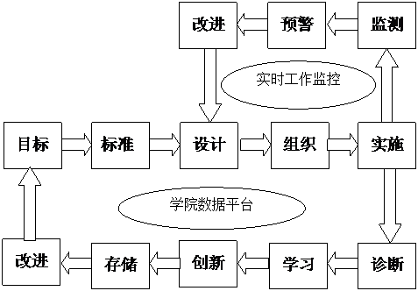
（五）健全体系
构建“8字型质量改进螺旋”
通过“目标-标准-设计-组织-实施（-监测-预警-改进）-诊断-学习-创新-存储-改进”的诊改过程，重点构建学院、专业、课程、教师、学生五个层面的“8字形”质量改进螺旋运行单元。“8字形”质量改进螺旋分大、小两个循环，大循环为一个诊改循环，小循环为实时监控循环。

Slide 14
（五）健全体系
质量文化
精神层质量文化
核心
制度层质量文化
准则
行为层质量文化
方式
物质层质量文化
保障

Slide 15
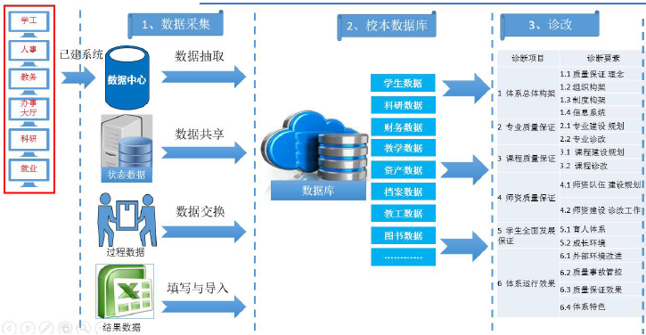
（五）健全体系
构建数据平台支撑诊改

Slide 16
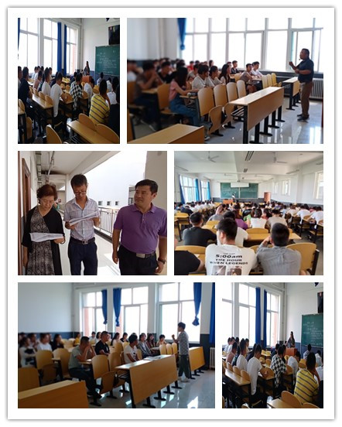
（六）取得成效
1.树立了质量意识，质量文化初步形成
全院师生基本树立了质量意识，质量文化深入人心，质量文化初步形成，并成为学院师生工作学习的内生动力

Slide 17
（六）取得成效
2.完善制度体系，为质量保证体系建设提供良好的保障
建立完善了管理制度，制定了岗位职责和标准，梳理了业务流程，形成了“岗位有目标，实施有标准，管理有措施，过程有检查，条件有保证，结果有考核，问题有改进，质量有保障”的“八有”工作机制，为目标实现夯实了基础。
3.人才培养质量不断提升
2018届、2019届毕业生就业率均达到95%以上，2017年、2018年学院在全国大学生数学建模中获国家二等奖2项，省级一等奖5项；2018、2019年学院在“互联网+”创新创业大赛中获铜奖4项……

Slide 18
三、问题与改进
（一）诊改工作体系需要持续改进
（二）标准制定可量化工作需要继续推进
（三）信息化平台建设需要持续推进
（四）质量文化之路任重道远

Slide 19
谢谢各位专家聆听
不当之处敬请指正

